Slide 1
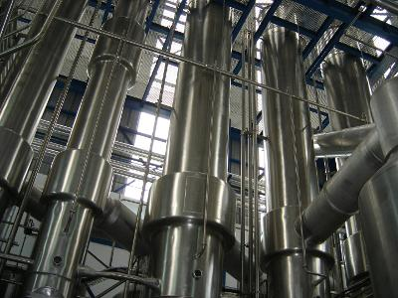

L’ EVAPORATION

Slide 2
Objectifs de la formation
Identifier les connaissances scientifiques indispensables
Comprendre les phénomènes physiques de l’évaporation
Réaliser des calculs simples relatifs à l’évaporation
Schématiser un évaporateur
Améliorer sa capacité de diagnostic d’une installation
Et VOS objectifs ?

Slide 3
Sommaire
Jeu de questions
Définitions – grandeurs physiques
Chaleur échangée – coefficient d’échange
Bilan
Types d’évaporateurs
Un corps et un effet d’évaporation
Configurations – schémas
  Évaporateurs multiples effets
  Evaporateurs à recompression de vapeur
Equipements annexes
Diagnostics
Questions - réponses

Slide 4
1. Jeu de Questions Réponses
Qu’est ce que l’évaporation ?
Où trouve t’on des évaporateurs
Pouvez vous dessiner votre schéma d’évaporateur actuel ?
Qu’est ce qu’une table de vapeur ?
  Par 2 ou 3, 10 minutes max.

Slide 5
Sommaire
Jeu de questions
Définitions – grandeurs physiques
Chaleur échangée – coefficient d’échange
Bilan
Types d’évaporateurs
Un corps et un effet d’évaporation
Configurations – schémas
  Évaporateurs multiples effets
  Evaporateurs à recompression de vapeur
Equipements annexes
Diagnostics
Questions - réponses

Slide 6
2. Définitions – Grandeurs Physiques
Le bon sens est un bon moyen de régler certains problèmes
Mais,
La science et la connaissance sont indispensables pour les règles tous
……….
Alors partons des pré-requis

Slide 7
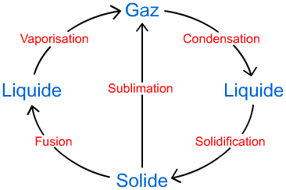
2. Définitions – Grandeurs Physiques
Différents états de la matière et de l’eau

Slide 8
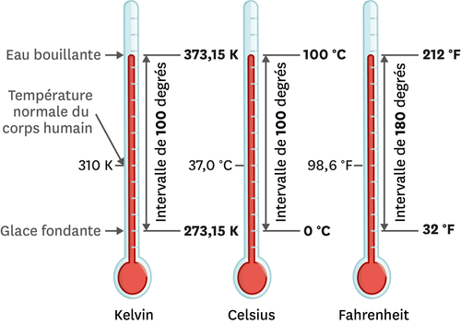
2. Définitions – Grandeurs Physiques
Température
  image de l’agitation
  thermique des particules
  Mesure par échange thermique
  Unité courante : le degré Celsius – t =°C
  Unité légale : le Kelvin
  ➔ k = t°C + 273.15

Slide 9
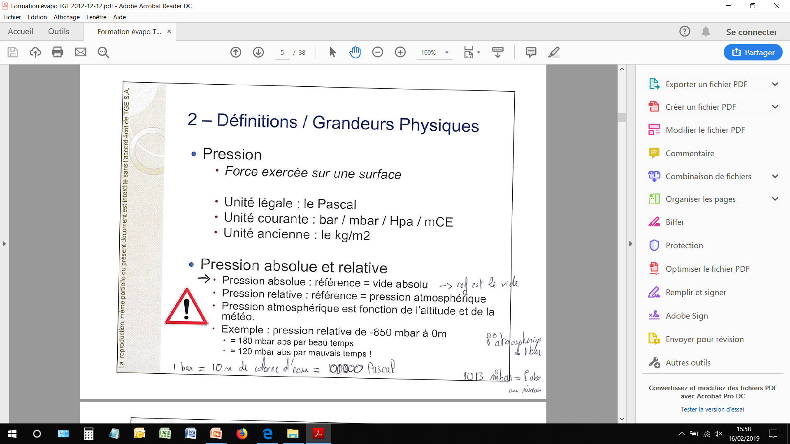
2. Définitions – Grandeurs Physiques
Pression
  Force exercée sur une surface
  Unité légale : le Pascal – Pa
  Unité courante : le bar – mbar – Hpa – mCE
  Ancienne unité : le kg/m²
Pression absolue et relative
  Pression absolue : référence = vide absolu
  Pression relative : référence = pression atmosphérique
  Pression atmosphérique : fonction de l’altitude et de la météo
  Exemple : pression relative -850 mb à 0m
    = 180 mbar abs par beau temps – anticyclone
    = 120 mbar abs par mauvais temps - dépression

Slide 10
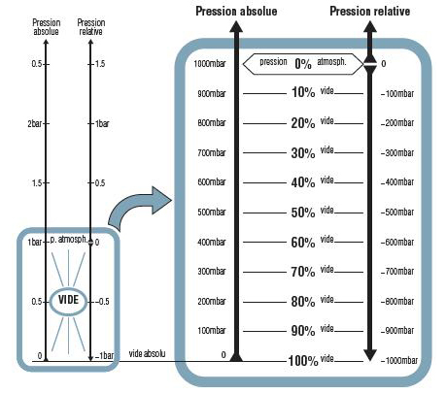
2. Définitions – Grandeurs Physiques
Pression

Slide 11
2. Définitions – Grandeurs Physiques
Tension de vapeur
  Ou pression de vapeur saturante
  Pression à laquelle la phase gazeuse d’une substance est en équilibre avec la phase liquide (ou solide)
  Unité légale : le Pascal Pa
  Unité courante : le bar ou mbar ABSOLU
    Vapeur d’Eau à 100°C = 1013 mbar absolu
    Vapeur d’eau à 50°C : 128,3 mbar absolu
    Référence : TABLE DE VAPEUR SATUREE
Plus la température est basse
plus la tension de vapeur saturante est faible

Slide 12
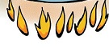
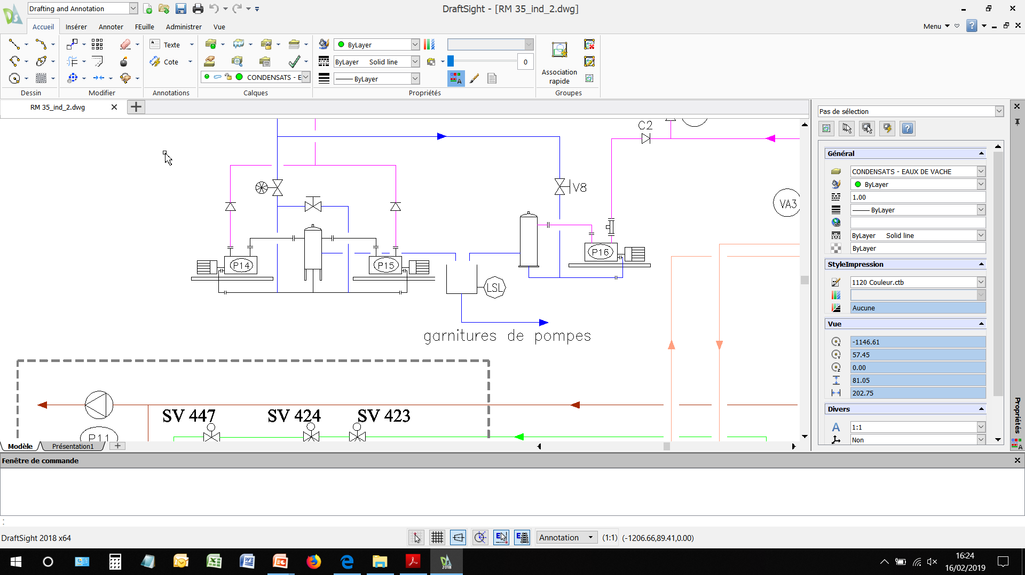
2. Définitions – Grandeurs Physiques
Pression
atmosphérique
Pression = 1 bar absolu
Eau
T°C de l’eau = 100°C
Plus la pression est faible
plus la température d’ébullition est faible
Pression
= « vide »
Pression = 0,1 bar absolu
Eau
T°C de l’eau = 46°C
Pompe à vide

Slide 13
2. Définitions – Grandeurs Physiques
Volume spécifique de la vapeur
  Volume occupé par une unité de masse du produit à l’état gazeux
  Unité légale : m³/kg
    vapeur d’eau à 100°C = 1.676 m³/kg
    vapeur d’eau à 50°C = 12.05 m³/kg, soit = X 7.2
    vapeur d’eau à 150°C = 0.4 m³/kg, soit = 1/4
Référence : TABLE DE LA VAPEUR D’EAU
Le vide dans un évaporateur est créé par l’écart de volume des buées avant et après condensation.
12 000 litres de buées à 50 °C = 1litre d’eau

Slide 14
2. Définitions – Grandeurs Physiques
Enthalpie et quantité de chaleur
  « L’enthalpie est une fonction d’état dont la variation exprime la quantité de chaleur mise en jeu pendant la transformation isobare d’un système au cours de laquelle il reçoit ou fournit un travail mécanique «
  Par abus de langage, on confond souvent enthalpie et chaleur.
  Unité légale : le joule – J
  Unité courante : la Calorie = 4,1855 J
Puissance
  Energie ou chaleur fournie par unité de temps
  Unité légale : le Watt – W – ( 1 J / s )

Slide 15
2. Définitions – Grandeurs Physiques
Chaleur spécifique ou chaleur sensible
  Ou « capacité thermique massique »
  « Quantité d’énergie à apporter à une substance pour élever la température d’une unité de masse de 1 degré »
  Unité légale : J / kg / K
  Unité courante : Kcal / kg / °C
  Est fonction du produit et de sa concentration
  Approximation : 1 / densité
    Eau = 1 kcal / kg / °C
    Liquides valeurs < 1

Slide 16
2. Définitions – Grandeurs Physiques
Enthalpie de changement d’état
  « Quantité de chaleur nécessaire à l’unité de masse d’un corps pour qu’il change d’état, cette transformation ayant lieu à pression et température constante «
  Aussi nommée chaleur latente (au 19ème siècle)
  Fonction de : Produit, Pression, Température
  Unité légale : J / kg
  Unité courante : kcal / kg
  Evaporation de l’eau :
    Eau à 100°C, 1,013 bar = 539 kcal / kg ou 2257 kj / kg
    Référence : TABLE DE LA VAPEUR SATUREE

Slide 17
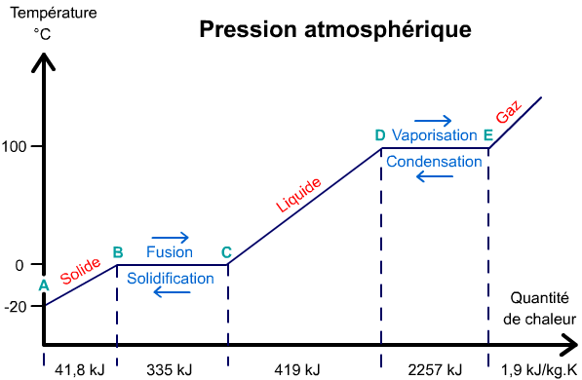
2. Définitions – Grandeurs Physiques
Chaleur sensible
Chaleur latente
Chaleur sensible
Chaleur latente
Chaleur sensible
10 kcal
80 kcal
100 kcal
539 kcal
0.454 kcal

Slide 18
2. Définitions – Grandeurs Physiques
De A à B : La température de la glace augmente pour atteindre 0°C. La chaleur sensible nécessaire à cette étape est de 41.8 KJ.
En B : On a un bloc de glace de 1kg à 0°C.
De B à C : A 0°C, la première goute de liquide apparait et de la glace commence à fondre. Tant qu’il reste de la glace fondante, la température du mélange = 0°C. La chaleur apporté jusqu’à l’eau liquide est de 335 KJ, la température restant constante, c’est de la chaleur latente de changement d’état.
En C : On a 1 kg d’eau à l’état liquide à 0°C.
De C à D : L’eau s’élève de 0°C à 100°C. Il faut apporter 419 KJ pour augmenter la température de 0°C à 100°C, c’est de la chaleur sensible.
En D : On a 1 kg d’eau liquide à 100°C.
De D à E : L’apport de chaleur va provoquer l’ébullition de l’eau et de la vapeur d’eau apparait. La température reste constante tant qu’il reste une molécule d’eau. Il faudra 2257 KJ pour vaporiser et changer d’état toute la quantité d’eau. C’est de la chaleur latente .
En E : nous avons 1 kg de vapeur à 100°C, c’est de la vapeur saturée.
Au-delà de E, si on continue d’apporter de la chaleur, la température de la vapeur augmente à raison de 1,9 KJ / kg / K. C’est de la chaleur sensible.

Slide 19
2. Définitions – Grandeurs Physiques
Retard à l’ébullition (Boiling Point Elevation, Boiling Rise)
  « Ecart entre la température d’ébullition de l’eau et d’une solution, à une pression donnée »
  Fonction de : Produit, Concentration, Pression
  Exemples :
    Lait concentré à 35%, 1.013 bar = 0.6°C
    NaCl saturé, 1.013 bar = 8°C
    Vinasse concentrée à 72%, 1.013 bar = 12°C
  L’Evaporateur est une enceinte semi-ouverte à pression constante ➔ température du produit = T° de vaporisation + écart ébullioscopique de la solution à la concentration considérée.

Slide 20
Sommaire
Jeu de questions
Définitions – grandeurs physiques
Chaleur échangée – coefficient d’échange
Bilan
Types d’évaporateurs
Un corps et un effet d’évaporation
Configurations – schémas
  Évaporateurs multiples effets
  Evaporateurs à recompression de vapeur
Equipements annexes
Diagnostics
Questions - réponses

Slide 21
3. Chaleur échangée – coefficient
Chaleur reçue par un fluide :
    Q : Energie en Kcal
    M : Masse de fluide en kg
    Cp : Chaleur massique en kcal / kg / °C
    Δ T : Ecart de température en °C
Q = M x Cp x Δ T
Exercice 1 :
  Quelle quantité de chaleur est nécessaire pour réchauffer un ballon d’eau chaude de 300 litres de 20°C à 60°C ?
  Quelle est la durée du réchauffage, sachant que la résistance électrique est de 2000 W ?
  Quelle est la puissance consommée en J ? En kWh ?

Slide 22
3. Chaleur échangée – coefficient
Puissance reçue par un fluide :
  Q : Puissance en Kcal / heure
  M : débit de fluide en kg / heure
  Cp : chaleur spécifique en kcal / kg / °C
  Δ T : Ecart de température en °C
Q = M x Cp x Δ T
Exercice 2 :
  Quelle puissance est nécessaire pour réchauffer un débit de lait de 50 m3 / heure (d = 1.03) de 30 à 90°C ?

Slide 23
3. Chaleur échangée – coefficient
Chaleur au changement d’état :
  Q : Quantité de chaleur en kcal
  M : Masse de fluide en kg
  Δ Hv : Enthalpie de changement d’état
Q = M x Δ Hv
Exercice 2 :
  Quelle quantité de chaleur est nécessaire pour transformer en vapeur 300 litres d’eau, initialement à 20°C ?
  Quelle est la puissance consommée en J ? En kWh ?

Slide 24
3. Chaleur échangée – coefficient
Exercice de synthèse : exercice 4
  Des condensats à une température de 110°C entrent au d ébit de 10 m3/h dans une enceinte sous vide à 300 mbar absolu.
    Quelle est la température des condensats en sortie
    Quelle est la quantité de vapeur produite ?
    Quel est le débit de condensats en sortie ?
  Même exercice, mêmes données, mais vinasse à d = 1.03, BPE = 2°C, concentration initiale 14%.
    Mêmes questions.
    Quelle est la concentration de sortie de la vinasse ?

Slide 25
3. Chaleur échangée – coefficient
Principe de l’échange thermique
  Transfert d’un flux de chaleur entre un fluide chaud et un fluide froid.
  Séparés par une paroi qui peut être plane ou tubulaire.
  Chaleur transférée par conduction et / ou convection au sein de chaque fluide, et par conduction au sein du matériau qui les sépare.
  Dans l’échangeur, chacun des fluides s’échauffe, se refroidit, ou change d’état selon ses caractéristiques et les conditions opératoires.

Slide 26
3. Chaleur échangée – coefficient
Définition : le flux de chaleur, cédé par le fluide chaud et reçu par le fluide froid, est proportionnel à :
  Un coefficient d’échange thermique « global » noté K (ou U). Il est fonction des conditions d’écoulement, conductivité thermique de chaque fluide, de la viscosité, des changements d’état, de l’encrassement …etc…
  La surface d’échange thermique disponible notée S.
  Un écart de température Δ T. En général une moyenne logarithmique des écarts de température entre les deux fluides à chaque extrémité de l’échangeur.
    Q : en J / s ou en kcal /heure
    K : en W / m2 / °C ou en kcal / h . m2 . °C
    S : en m2
    Δ T : en K ou en °C
Q = K . S . Δ T

Slide 27
3. Chaleur échangée – coefficient
Le coefficient d’échange est l’image de la résistance au transfert
  Coefficient faible = échange difficile
  NB : le coefficient d’échange tient compte de la somme de toutes les résistances unitaires .
  1 1 1 1
        U U1 U2 Un
  ➔ Calcul théorique possible
=
+
+…+

Slide 28
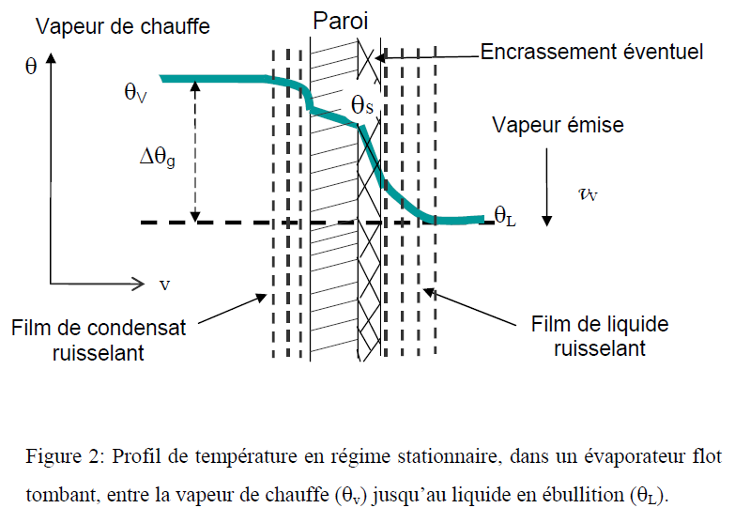
3. Chaleur échangée – coefficient
Fluide chaud
(Vapeur)
Fluide froid
(Lait)
  1 1 1 1
  U U1 U2 Un
=
+
+…+

Slide 29
3. Chaleur échangée – coefficient
Facteurs influençant le coefficient d’échange
  La matière de la surface d’échange (tube ou plaque)
    L’inox conduit 3.5 fois moins bien que l’acier ordinaire
  L’épaisseur de la surface d’échange
    Les tubes ou plaques peuvent faire 1 à 3 mm d’épaisseur
  Le fluide
    Sa nature : viscosité, cP …etc…
    Sa vitesse le long de la surface d’échange : turbulence
    Son épaisseur sur la surface d’échange : mouillage
  L’encrassement
    Résultat du comportement du fluide
    Résultat du mode de conduite du process : faible débit ➔ mauvais mouillage ➔ encrassement
    Résultat du lavage
  Le dégazage des incondensables

Slide 30
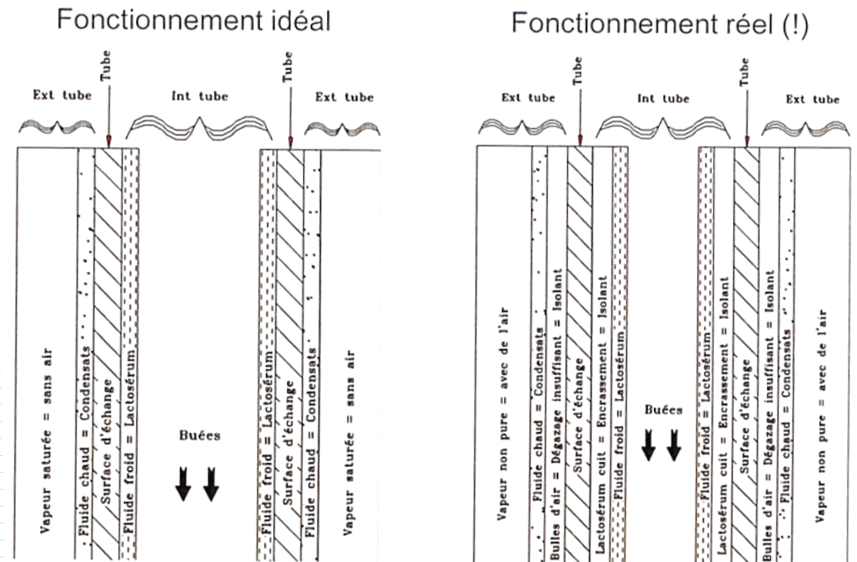
3. Chaleur échangée – coefficient

Slide 31
3. Chaleur échangée – coefficient
Exercice 5 :
  Dans une pièce de 20 m2 et 2.5 m de haut, on installe un chauffage de 1500 W. La porte a une surface de 2 m2, la fenêtre 3 m2. La porte et les murs sont parfaitement isolés. On constate que le chauffage fonctionne pendant moitié du temps pour maintenir une température de 20°C homogène dans la pièce, alors que la température extérieure est de – 10°C.
  Quel est le coeficient d’échange de la fenêtre ?
  Quelle durée de chauffe faudra t’il pour maintenir la m^me température intérieure par – 15°C ?

Slide 32
3. Chaleur échangée – coefficient
Utiliser la formule
pour diagnostiquer ou dimensionner :
Encrassement :
  K : il faudra plus de Δ T pour tenir la capacité, ou à Δ T constant accepter une perte de capacité.
Tubes bouchés :
  S : il faudra plus de Δ T pour tenir la capacité, ou à Δ T constant accepter une perte de capacité.
Augmentation de capacité :
  Q : il faudra plus de Δ T ou plus de surface S.
Pertes de charges côté vapeur :
  On dispose de moins de Δ T, on va perdre de la capacité
Etc Etc Etc ….
Q = K . S . Δ T

Slide 33
Sommaire
Jeu de questions
Définitions – grandeurs physiques
Chaleur échangée – coefficient d’échange
Bilan
Types d’évaporateurs
Un corps et un effet d’évaporation
Configurations – schémas
  Évaporateurs multiples effets
  Evaporateurs à recompression de vapeur
Equipements annexes
Diagnostics
Questions - réponses

Slide 34
4. Bilan
Réaliser un bilan matière simple
  Equilibre des entrées et sorties
    Conservation de la matière et de l’eau
Objectif, calculer :
  Une quantité d’eau évaporée
  Une matière sèche de sortie
  Etc ……

Slide 35
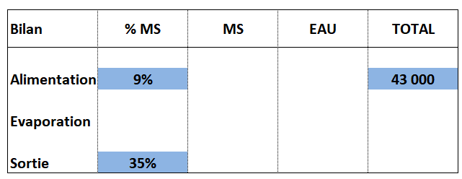
4. Bilan matière simple – exercice 6

Slide 36
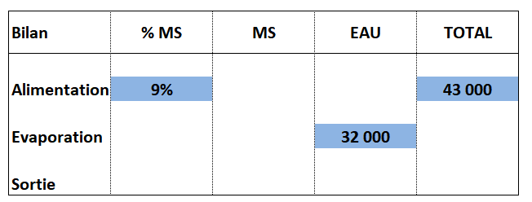
4. Bilan matière simple – exercice 7

Slide 37
Sommaire
Jeu de questions
Définitions – grandeurs physiques
Chaleur échangée – coefficient d’échange
Bilan
Types d’évaporateurs
Un corps et un effet d’évaporation
Configurations – schémas
  Évaporateurs multiples effets
  Evaporateurs à recompression de vapeur
Equipements annexes
Diagnostics
Questions - réponses

Slide 38
5. Types d’évaporateurs
A flot tombant
A circulation forcée
A grimpage
Centrifuge
A plaques, flot tombant ou circulation forcée
A surface raclée

Slide 39
5. Evaporateur à flot tombant
Largement utilisé en laiterie
Papeterie, sucrerie, effluents
Faibles viscosités
Faibles temps de séjour + produits thermosensibles
Grande capacité + 250 tonnes / heure
Peux couteux en pompage
  Synonyme : flot tombant = descendage

Slide 40
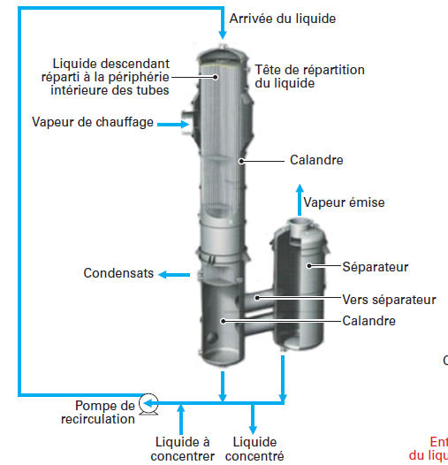
5. Evaporateur à flot tombant

Slide 41
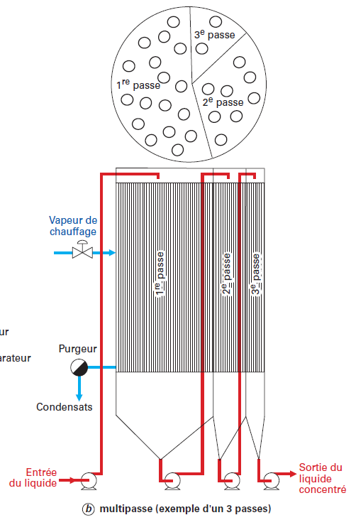
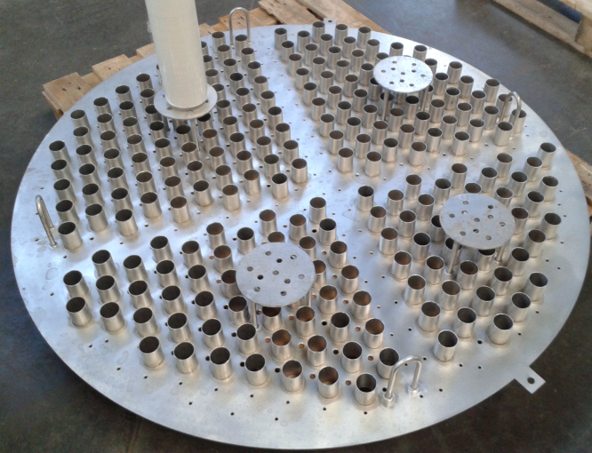
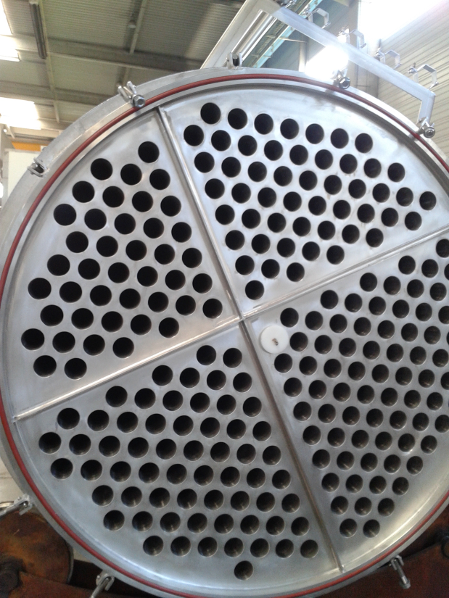
5. Evaporateur à flot tombant

Slide 42
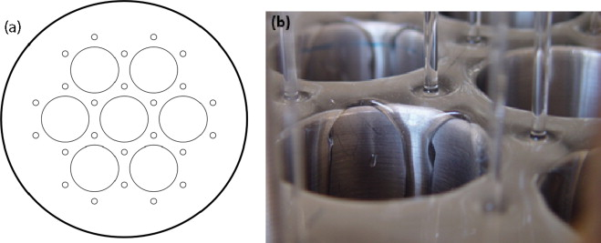
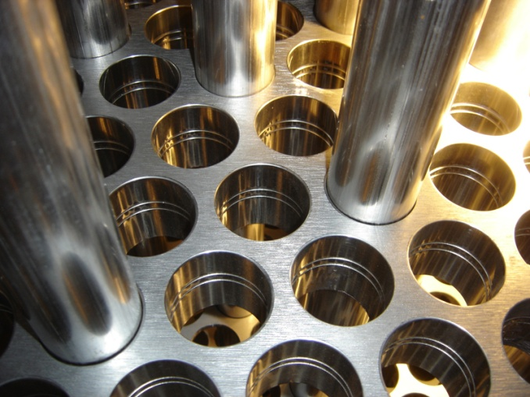
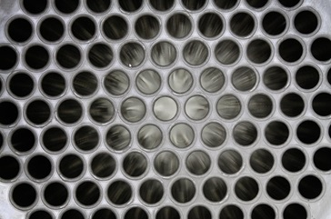
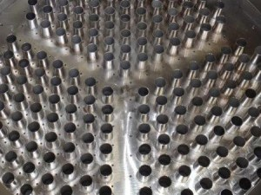
5. Evaporateur à flot tombant

Slide 43
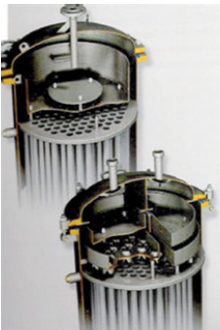
5. Evaporateur à flot tombant
Couche fine de produit, tube non plein
Ecoulement gravitaire, vitesse non maitrisée
Ebullition dans le tube
Importance de la distribution
Notion de mouillage / Passes
Très bon coefficient de transfert
Faible volume de liquide
Séparateur de buées séparé ou intégré

Slide 44
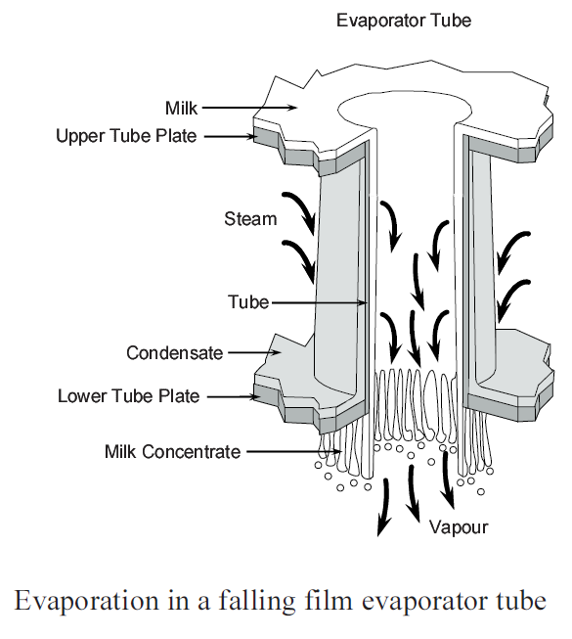
5. Evaporateur à flot tombant
Symbolisation d’un tube d’évaporation :

Slide 45
5. Evaporateur à flot tombant

Slide 46
5. Evaporateur à circulation forcée
Largement utilisé en chimie
Hautes viscosités
Adapté aux produits encrassants
Temps de séjour élevé
Grandes capacités, 250 tonnes / heure
Couteux en pompage

Slide 47
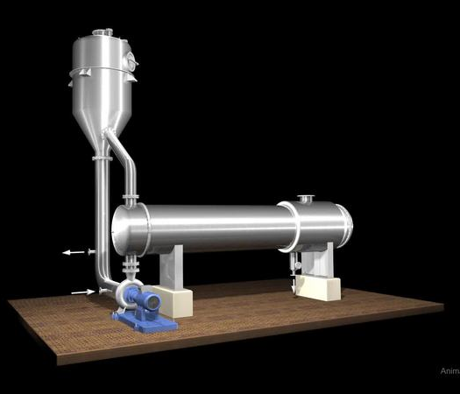
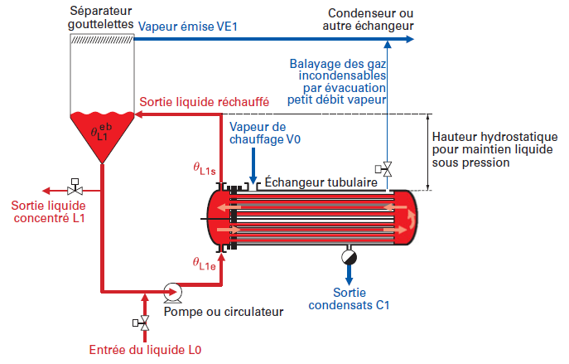
5. Evaporateur à circulation forcée
Réchauffage sans ébullition
Tubes pleins
Vitesse imposée dans les tubes
Importance du pompage
Bon coefficient de transfert
Echangeur horizontal ou vertical

Slide 48
Sommaire
Jeu de questions
Définitions – grandeurs physiques
Chaleur échangée – coefficient d’échange
Bilan
Types d’évaporateurs
Un corps et un effet d’évaporation
Configurations – schémas
  Évaporateurs multiples effets
  Evaporateurs à recompression de vapeur
Equipements annexes
Diagnostics
Questions - réponses

Slide 49
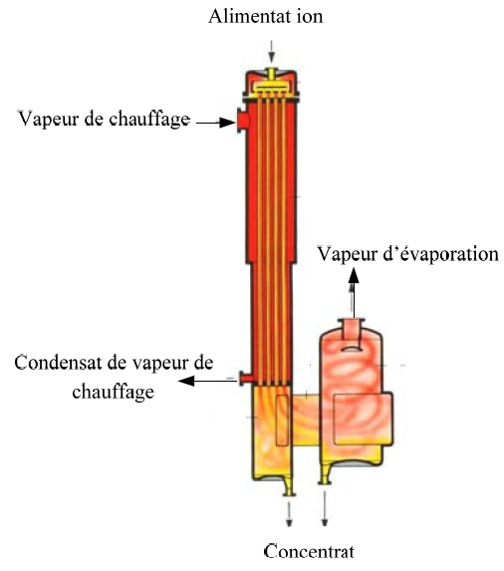
6. Un corps et un effet d’évaporation

Slide 50
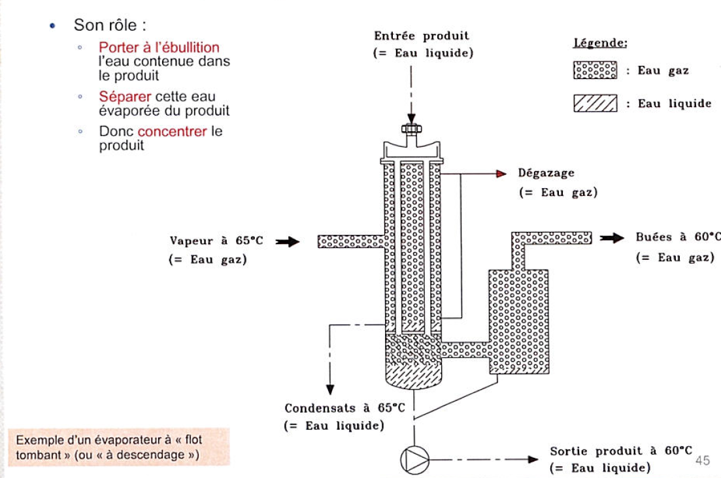
6. Un corps et un effet d’évaporation

Slide 51
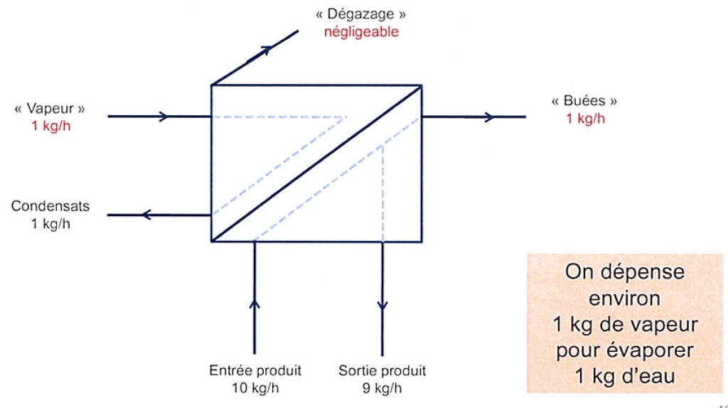
6. Un corps d’évaporation
Symbolisation schématique d’un effet :

Slide 52
Sommaire
Jeu de questions
Définitions – grandeurs physiques
Chaleur échangée – coefficient d’échange
Bilan
Types d’évaporateurs
Un corps et un effet d’évaporation
Configurations – schémas
  Évaporateurs multiples effets
  Evaporateurs à recompression de vapeur
Equipements annexes
Diagnostics
Questions - réponses

Slide 53
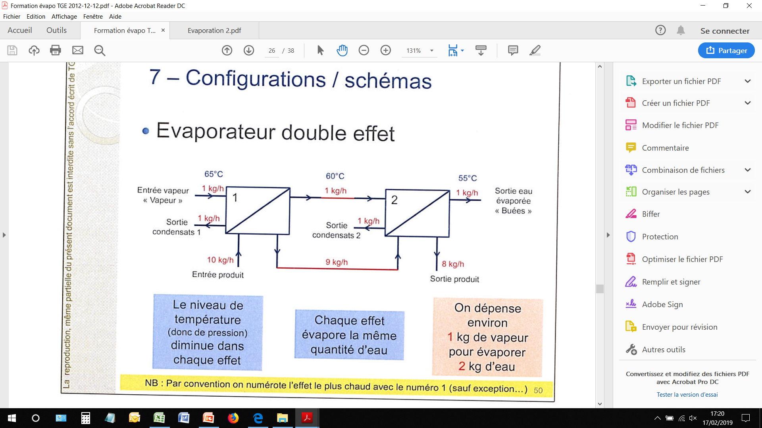
7. Configurations - Schémas
Evaporateur double effets

Slide 54
7. Configurations - Schémas
Généralisation
  Dans un évaporateur n effets, on évapore n fois la quantité de vapeur utilisée
  La consommation de vapeur d’un évaporateur à n effets = eau évaporée / n
  Exemple : un évaporateur 6 effets, 30 tonnes / heure d’eau évaporée, consomme environ 30 / 6 = 5 t / h de vapeur
  Attention, ces chiffres sont simplifiés

Slide 55
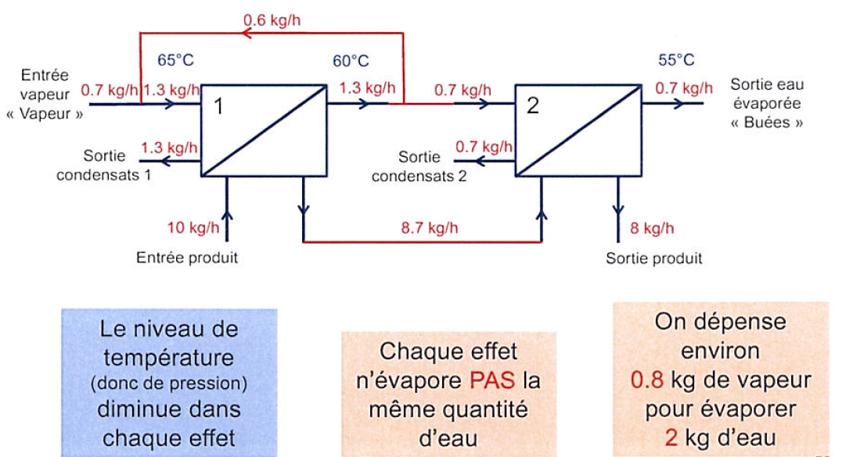
7. Configurations - Schémas
Evaporateur à thermo-compression

Slide 56
7. Configurations - Schémas
Généralisation
  Dans un évaporateur n effets à thermo-compression, on évapore environ n+1 fois la quantité de vapeur utilisée
  La consommation de vapeur d’un évaporateur à thermo-compression à n effets est égale à eau évaporée / n+1
  Exemple :
  Un évaporateur 5 effets à thermo-compression, 30 t/h d’eau évaporée consomme environ 30 / 6 = 5 t/h de vapeur
  Attention, ces chiffres sont simplifiés

Slide 57
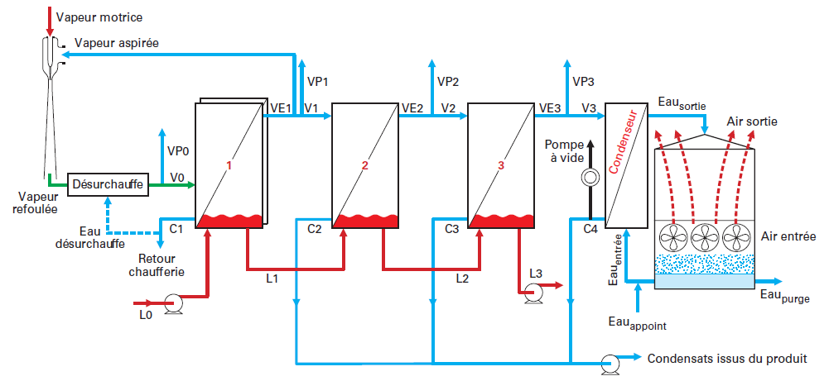
7. Configurations - Schémas
Evaporateur triple effet à thermo-compression

Slide 58
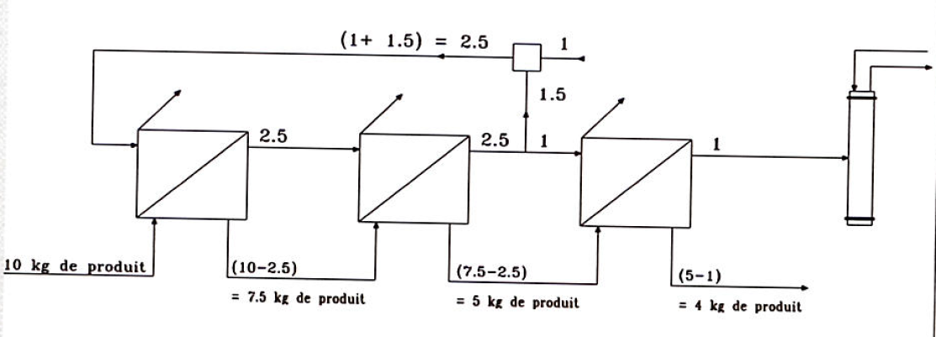
7. Configurations - Schémas
Evaporateur triple effet à thermo-compression

Slide 59
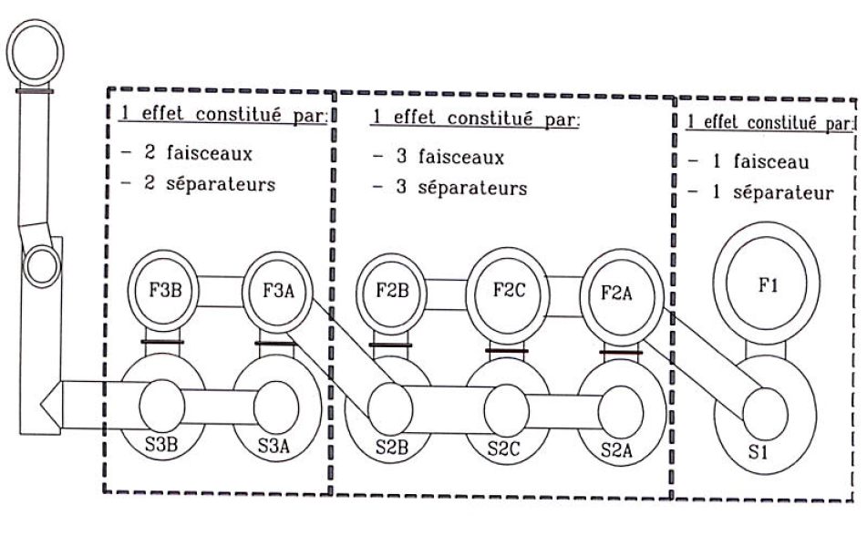
7. Configurations - Schémas
Exemple d’un schéma 3 effets 6 corps de chauffe

Slide 60
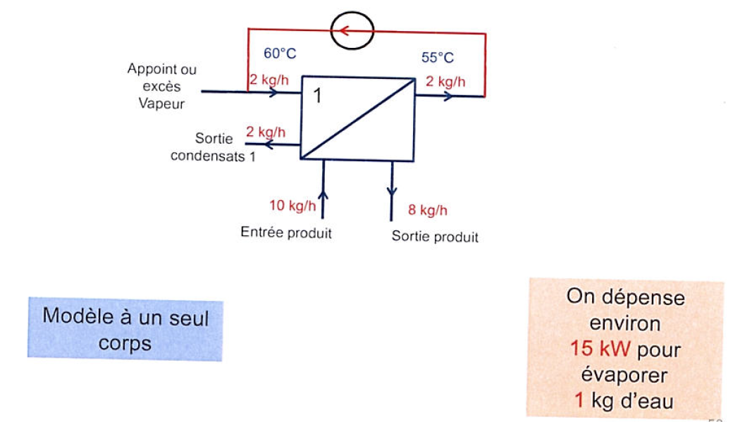
7. Configurations - Schémas
Evaporation CMV mono-corps

Slide 61
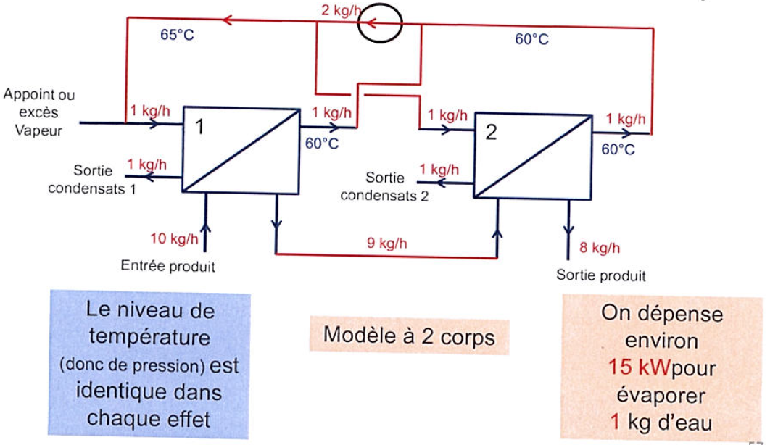
7. Configurations - Schémas
Evaporation CMV 2 corps de chauffe

Slide 62
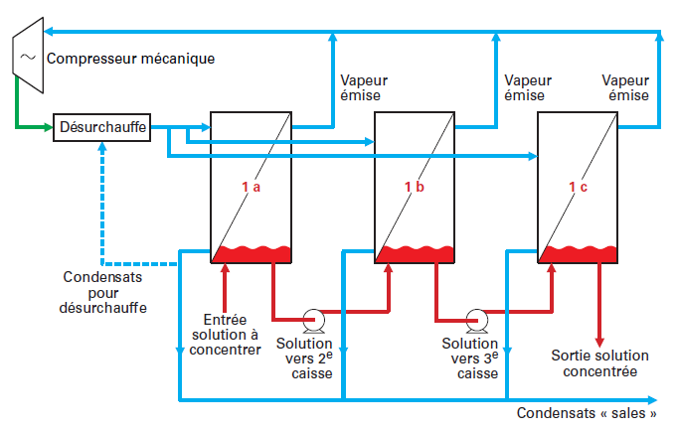
7. Configurations - Schémas
Evaporation CMV 3 corps de chauffe en //

Slide 63
Sommaire
Jeu de questions
Définitions – grandeurs physiques
Chaleur échangée – coefficient d’échange
Bilan
Types d’évaporateurs
Un corps et un effet d’évaporation
Configurations – schémas
  Évaporateurs multiples effets
  Evaporateurs à recompression de vapeur
Equipements annexes
Diagnostics
Questions - réponses

Slide 64
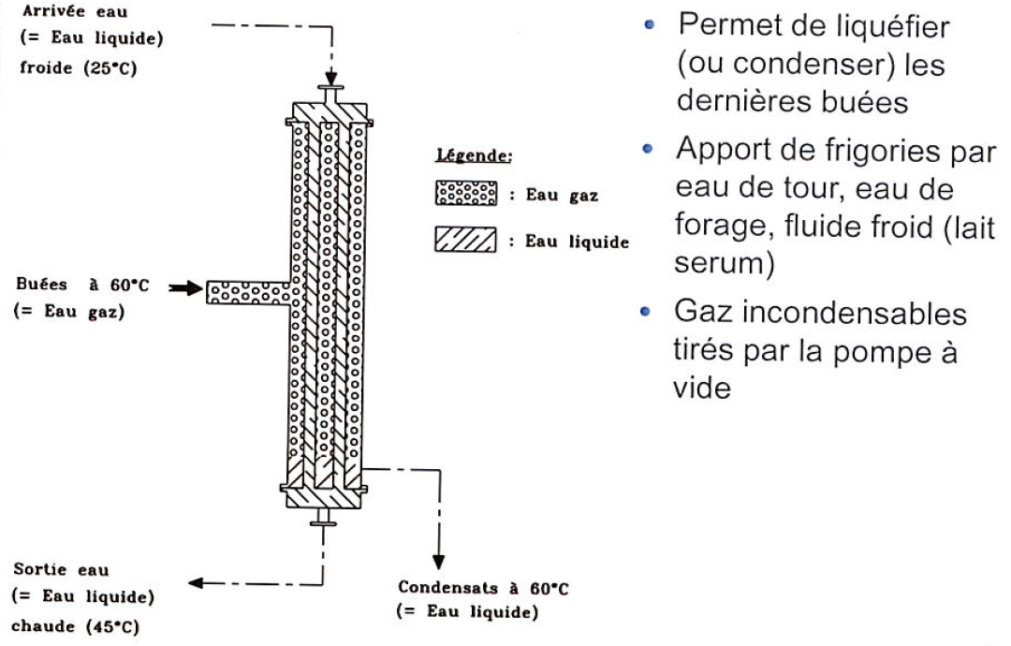
8. Equipements annexes
Le condenseur

Slide 65
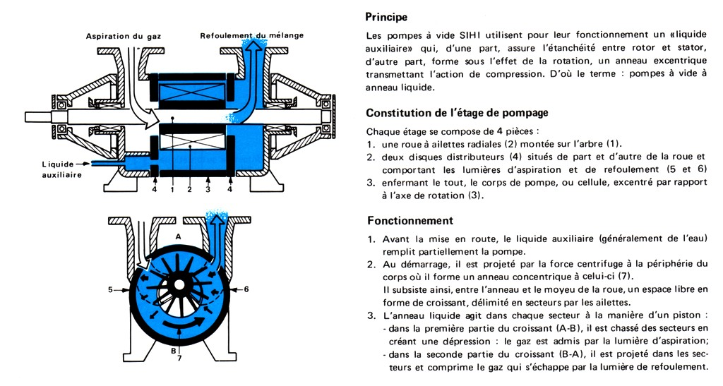
8. Equipements annexes
La pompe à vide à anneau liquide

Slide 66
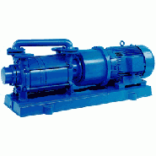
8. Equipements annexes
La pompe à vide à anneau liquide
Dans un évaporateur, pendant la concentration, la pompe à vide ne sert qu’à éliminer les gaz incondensables générés par la vaporisation de l’eau et du produit et à compenser les prises d’air

Slide 67
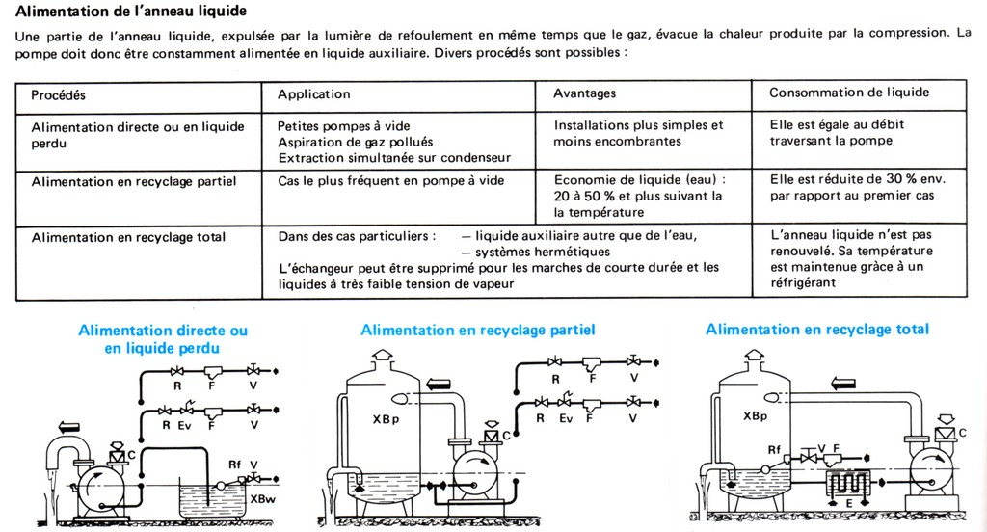
8. Equipements annexes
La pompe à vide : alimentation en eau froide

Slide 68
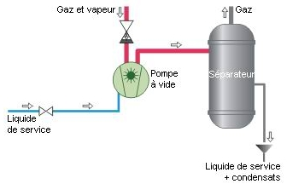
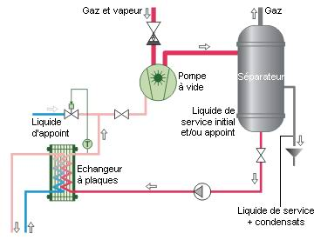
8. Equipements annexes
La pompe à vide à recyclage d’eau
Remarques :
L’anneau liquide assure
  L’effet piston
  L’étanchéité
  Le refroidissement
  La condensation
L’eau doit être froide
  Pour éviter d’être à l’ébullition dans la pompe : cf. table de la vapeur saturée,
  T°C d’aspiration = 25 à 60°C.
NB : une sortie importante de gaz sortie du séparateur = prise d’air en amont de la pompe à vide
Montage standard
Refroidissement de l’eau de service

Slide 69
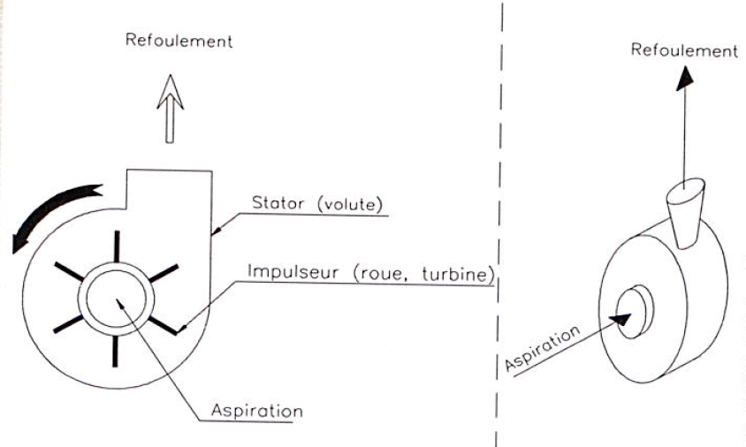
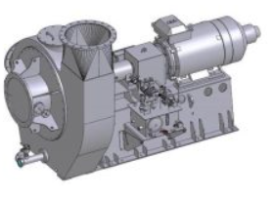
8. Equipements annexes
La compression mécanique de vapeur (CMV-RMV)
Son rôle
  Permet de réutiliser toutes les buées issues du produit.
Principe
  Analogue à celui d’une pompe ou d’un ventilateur.
  Production d’une élévation de pression par effet centrifuge.
NB :
1 – La seule énergie consommée est l’énergie mécanique CMV.
2 – Le travail de compression conduit également à une élévation de température.

Slide 70
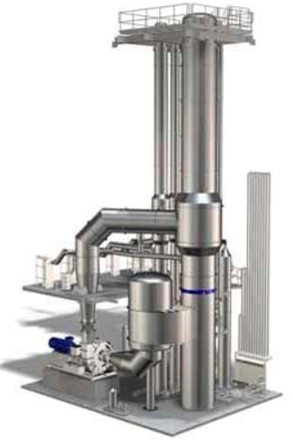
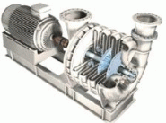
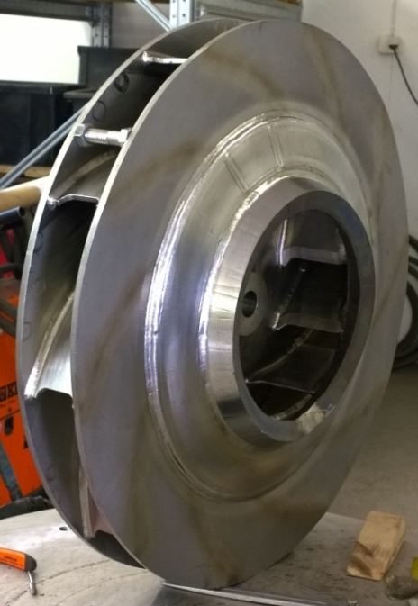
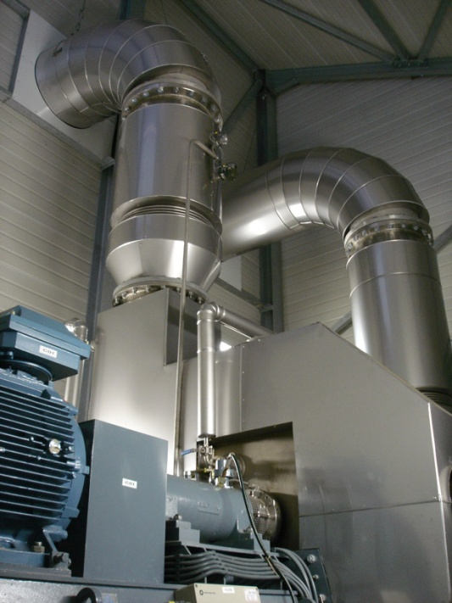
8. Equipements annexes
Le turbo-ventilateur RMV (CMV)

Slide 71
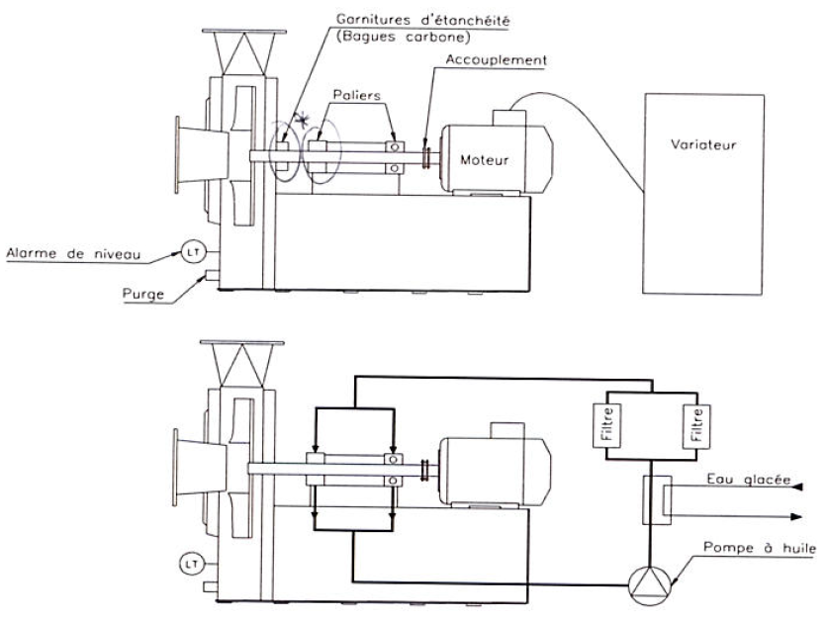
8. Equipements annexes
La compression mécanique de vapeur (CMV-RMV)

Slide 72
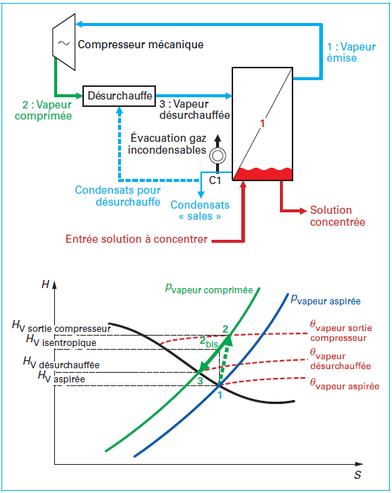
8. Equipements annexes
Evaporateur à CMV : principe

Slide 73
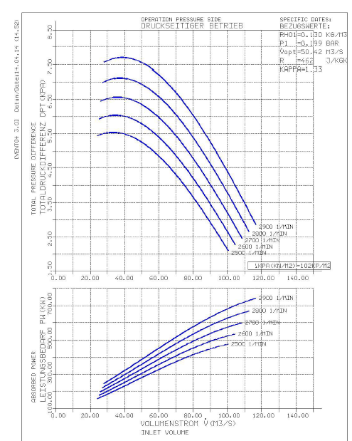
8. Equipements annexes
Courbe CMV

Slide 74

8. Equipements annexes
La compression mécanique de vapeur (CMV-RMV)

Slide 75


8. Equipements annexes
Le thermo-compresseur
Son rôle
  Permet de réutiliser une partie des buées issues du produit.
Principe
  La vapeur «vive -motrice» permet au moyen d’un système «Venturi » d’aspirer une partie des buées « vapeur molle » du produit et de les compresser à la pression et température du premier corps de chauffe
NB :
La seule énergie consommée est la vapeur vive provenant de la chaudière.

Slide 76

8. Equipements annexes
Le thermo-compresseur

Slide 77

8. Equipements annexes
Le thermo-compresseur : coefficient de reprise Z (ou r)
  z dépend du Δ T entre aspiration et refoulement

Slide 78

8. Equipements annexes
Le thermo-compresseur : rendement

Slide 79

8. Equipements annexes
Le thermo-compresseur : reprise en fonction de l’encrassement

Slide 80

8. Equipements annexes
Le thermo-compresseur : impact de la pression vapeur

Slide 81
Sommaire
Jeu de questions
Définitions – grandeurs physiques
Chaleur échangée – coefficient d’échange
Bilan
Types d’évaporateurs
Un corps et un effet d’évaporation
Configurations – schémas
  Évaporateurs multiples effets
  Evaporateurs à recompression de vapeur
Equipements annexes
Diagnostics
Questions - réponses

Slide 82
9. Diagnostics
Diagnostics d’un évaporateur
  Que faire quand ça va mal ?
  Déterminer ce qui va mal ? …
    Débit réduit ?
    Températures trop élevées ?
    Problème qualité ?
    Matière sèche sortie instable ?
      …etc…

Slide 83

9. Diagnostics
Table de diagnostics d’un évaporateur

Slide 84
9. Diagnostics
Et c’est se souvenir que :
Q = M x Cp x Δ T
Q = M x Δ Hv
Q = K . S . Δ T
Et les utiliser …….

